Slide 1
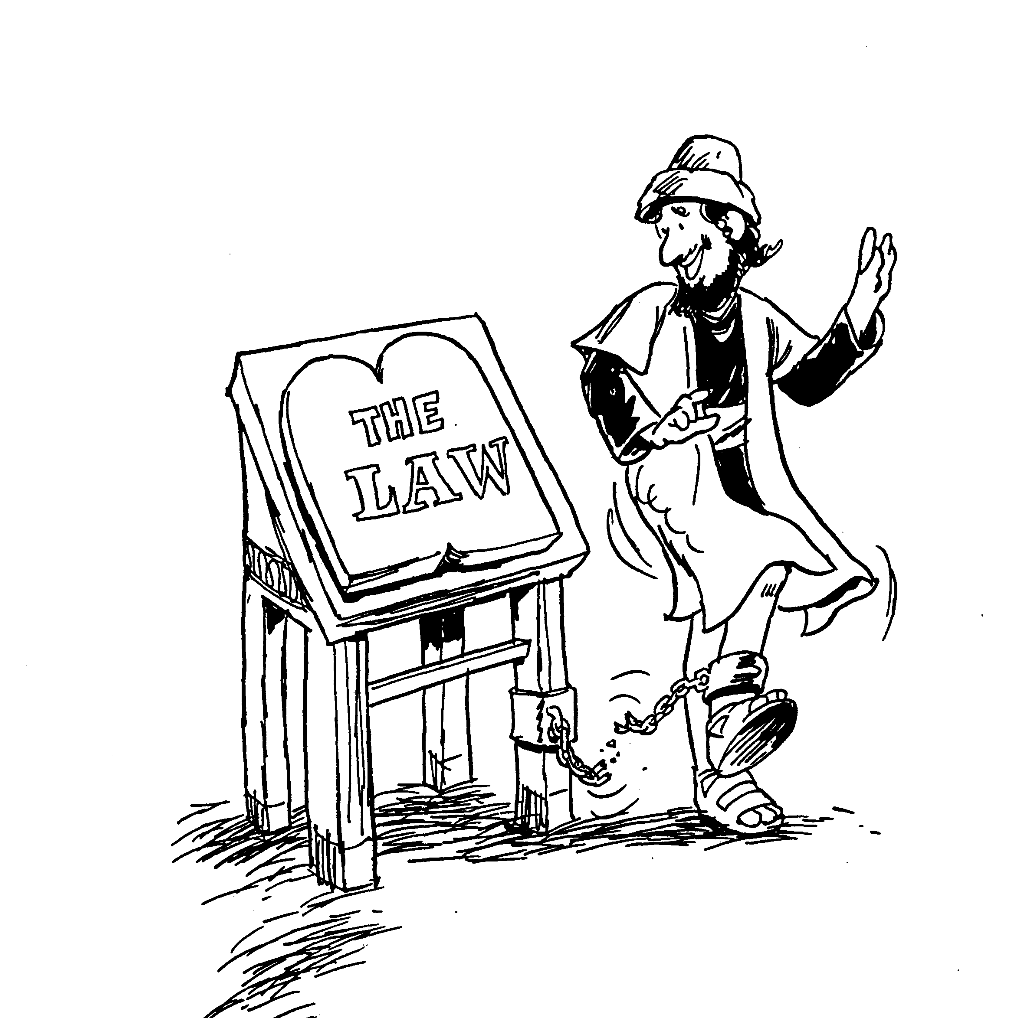
Galati
Xưng Công Chính bởi Đức tin, Không phải bởi Luật pháp
Dr. Rick Griffith, Singapore Bible College
www.biblestudydownloads.com

Slide 2
Các chương trong Galati
Xây khỏi Phúc Âm thật
2. Phierơ bị xem là giả hình
3. Gương đức tin của Ápraham
4. Luật pháp so với tự do thật
5. Thái độ khi được Thánh Linh dắt dẫn
6. Thuyết phục được tín hữu sai lầm
Barry Huddleston, The Acrostic Summarized Bible

Slide 3
Tổng Quan Tân Ước
38 124 39-41
“Cho đến tận cùng trái đất” (Công vụ 1:8)
CV 9 13 14 15 16 18 21 27 28
Tư 48- Chín 49
1 Galati
Tư 50- Chín 52
2 Êgiê
Xuân 53- Năm 57
3 Asi
Hai 60- Ba 62
1 Rôma
Xuân 62- Thu 67
4 T.B.Nha
Tám 67- Xuân 68
2 Rôma
Hè 35- 37
Damách Antiốt
Năm 57- Tám 59
Ra Tòa
Thu 49
Hội đồng
Xuân 68
Hội Thánh phát triển
35 48 49 50 52 53 57 60 62 67 68 95
Mat
Luca
Công vụ
Mác
Giăng
Gal
Phúc Âm & Công vụ
Thư tín Phao-lô
1234
Hành trình
Rôma
Bị tù
No Animations

Slide 4
So sánh thư Galati và Giacơ
174j
Mục
Galati
Giacơ
Tác giả
Phaolô
Giacơ
Thời gian
S.C. 49
S.C. 44-48
Độc giả
Dân Ngoại
Do thái
Sự xưng nghĩa
Trước mặt Chúa
Trước mặt con người
Thời điểm đức tin…
Trước khi được cứu
Sau khi được cứu
Nhấn mạnh đến…
Đức tin
Việc làm

Slide 5
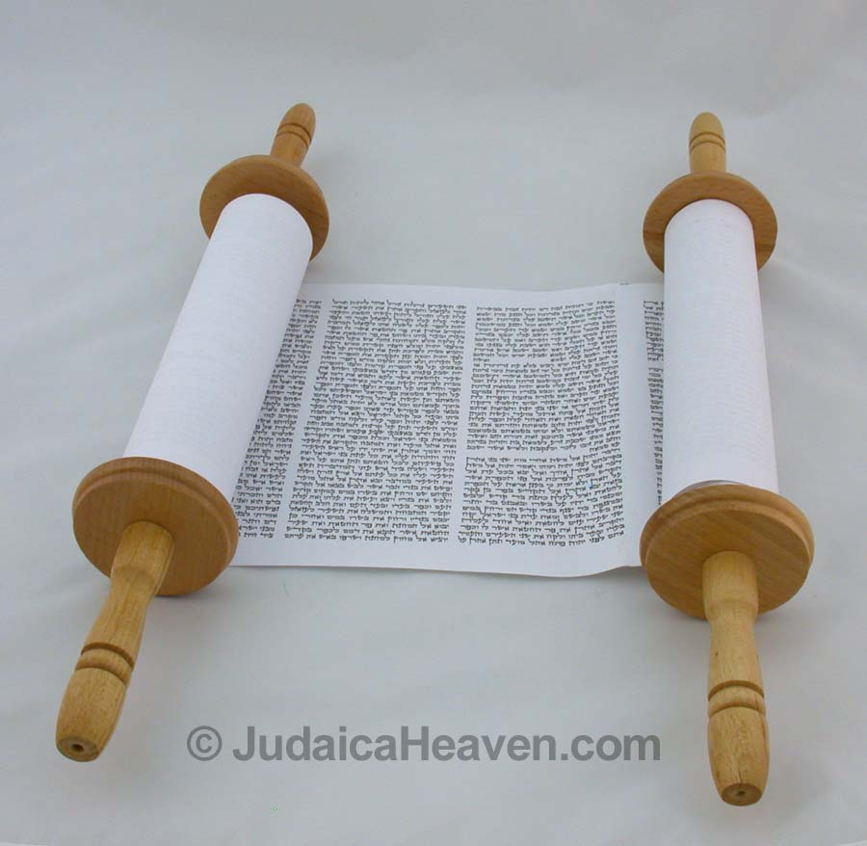
Applying the Law
Áp dụng luật pháp

Slide 6
Đúng hay Sai?
Có phải đây là luật ở đâu đó trên thế giới?
Luật pháp yêu cầu dân chúng tắm mỗi năm 1 lần
Nuôi chó là bất hợp pháp
Luật yêu cầu ai muốn kết hôn phải biết đọc
Kentucky
Reykjavik, Iceland
Finland

Slide 7
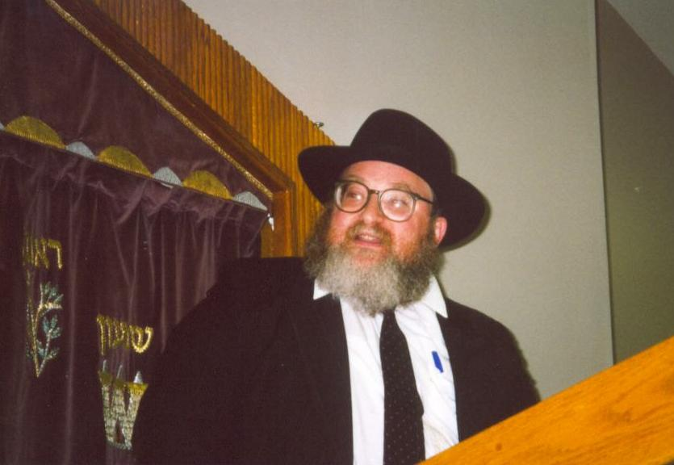
Tỉa hay không Tỉa?
Lê 19:27– " Chớ cắt mé tóc mình cho tròn, và chớ nên phá khóe râu mình."

Slide 8
Bạn nghĩ gì?
Chúng ta có sống dưới luật ?
Tôi có thể ăn thịt heo?
Tôi có nên giữ ngày Sabát?
Luật pháp
Cơ-đốc-nhân có thể ăn huyết hay không?
(huyết heo, gà)
Luật pháp có liên hệ gì với chúng ta ?
Chúa có đòi tôi dâng 1/10?

Slide 9
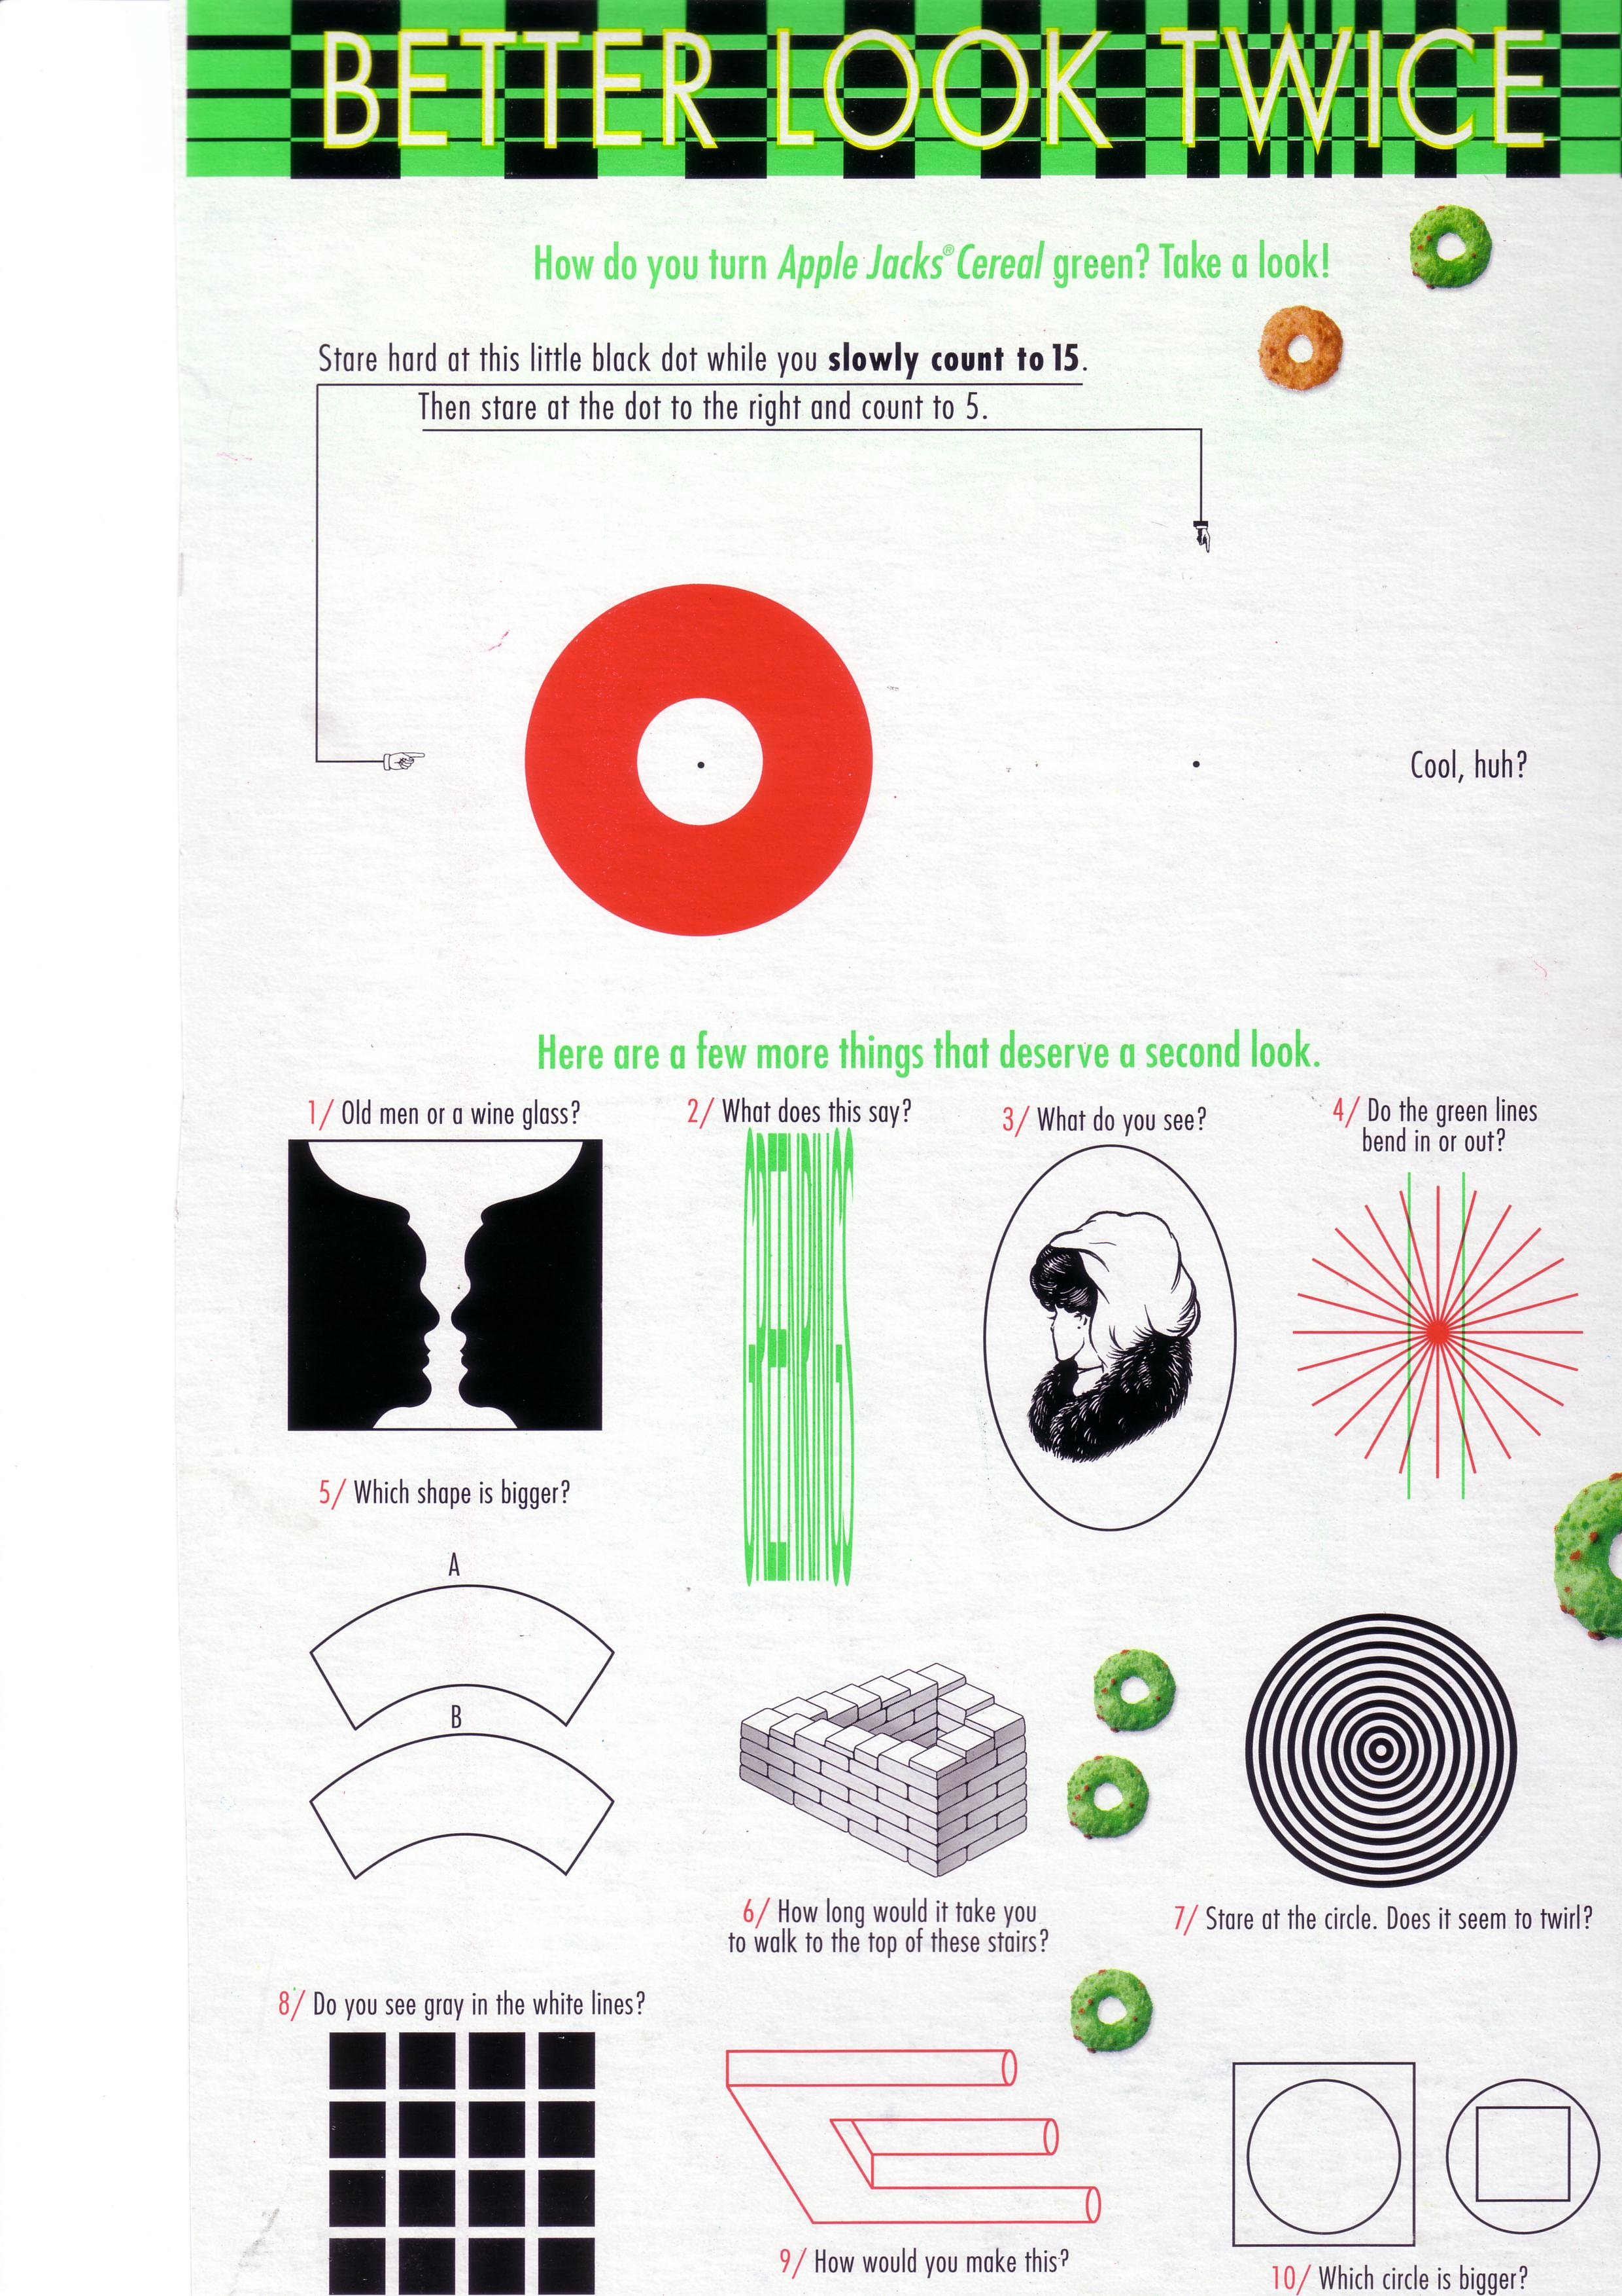
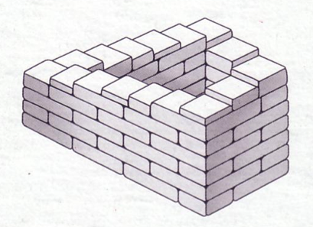
Hãy bước cẩn thận nhé!
Bạn mất bao lâu để có thể lên tới đỉnh của cấu trúc này?

Slide 10
Hãy nhìn kỹ nhé!
Bạn có thấy màu xám trong những lằn màu trắng không?

Slide 11
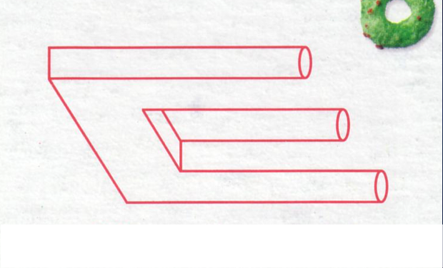
Hãy nhìn lại nhé!
Làm sao bạn làm được hình này?

Slide 12
Vấn đề là gì?
XIN HÃY NHÌN HAI LẦN
Mắt thường nhìn thấy những điều không có ở đó
Đức Thánh Linh cũng vậy
Không có điều gì quan trọng hơn là nhìn thấy thật rõ Phúc Âm
Thế thì Phúc Âm là gì? Thư Galati trả lời cho câu hỏi đó!

Slide 13
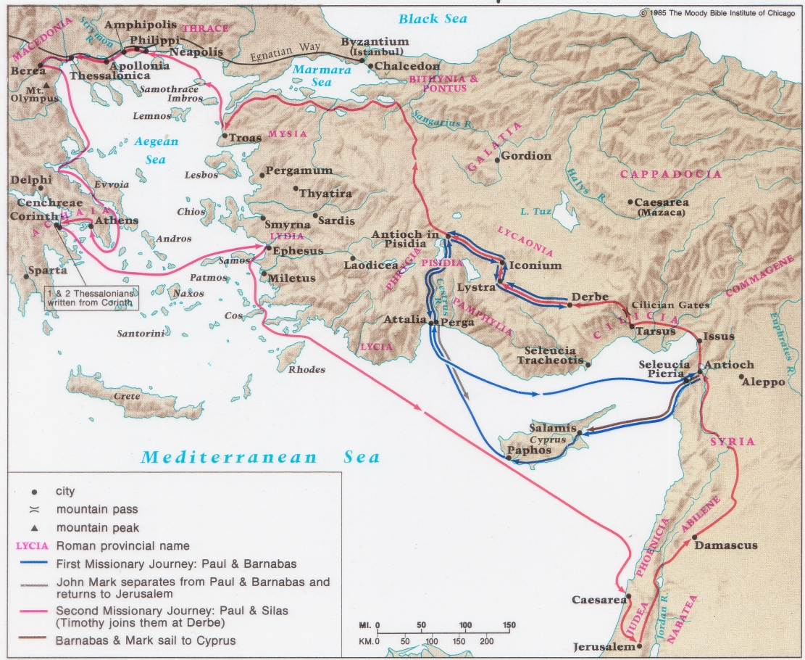
Hành trình truyền giáo 1 & 2 của Phao-lô

Slide 14
Người Galati ở đâu?
142
North
South

Slide 15
174
 | Thuyết bắc Galati | Thuyết nam Galati
Ủng hộ | Lightfoot, Betz, Kümmel, Harrison, John A.T. Robinson | Ramsey, Bruce, Hiebert, Guthrie, Grassmick, Hoehner, Tenney, Benware, Griffith
Thời điểm | Quan điểm truyền thống | Quan điểm mới hơn (1800s)
Vị trí | Bắc Ga-la-ti (khu vực nhỏ-Benware) | Nam Ga-la-ti (khu vực rộng lớn)
Tính chất | Địa hạt | Tỉnh La-mã
Mô tả | Dân tộc ít người Ga-la-ti | Người dân Ga-la-ti
Thành phố | Ancyra, Pessinus, Tavium | An-ti-ốt, I-co-ni, Lys-trơ, Đẹt-bơ
Hoàn thành | Hành trình tuyền giáo thứ 2 (Acts 16:6-8; AD 51-52) | Hành trình tuyền giáo thứ 1 (Acts 13–14; AD 49)
Ba-na-ba | Vắng mặt (với Giăng Mác) | Có mặt
Gal 2 Ref. | Hội đồng Giê-ru-sa-lem (Acts 15) | Đến thăm trong nạn đói (CV 11:27-30)
Thời gian | AD 53-57 | AD 48-49
Thư tín | Thư tín thứ 3 của Phao-lô | Thư tín thứ 1 của Phao-lô
Xuất xứ | E-phê-sô, Cô-rinh-tô, Ma-xê-đoan | An-ti-ốt, trên đường tới Giêrusalem
ủng hộ | Lu-ca sử dụng tên theo vị trí địa lý Lối sống galic Các Giáo Phụ nhất trí ủng hộ | Phao-lô sử dụng tên La Mã Phao-lô đã mở HT tại đây Đề cập đến Barnabas (2:13) Bệnh tật của Phao-lô Không có Nghị định của Hội đồng Jerusalem
Vấn đề | Chuyến viếng thăm thứ 2 (2:1) Không minh chứng Phao-lô thăm phía Bắc Không có Hội đồng Giêrusalem (Cv 15) | Thời điểm do Phao-lô đề cập (1:18; 2:1)
Người đọc Ga-la-ti

Slide 16
Thời gian viết thư
168
Vấn đề thời gian viết có liên quan trực tiếp
đến nơi nhận.
Thuyết bắc Galati
(có sau)
Tranh luận về hai thời điểm chưa đi đến kết luận, mặc dù những chứng cứ thuận lợi nhất nghiêng về Nam Galati và thời gian viết sớm nhất vào khoảng mùa thu năm 49 SC.
Thuyết nam Galati
(có trước)

Slide 17
Độc giả nguyên thủy
168-169
Thuyết bắc Galati
– từ Ephesô, Côrinhtô, Maxêđoan, hoặc Rôma.
Thuyết nam Galati
– Từ Antiốt hoặc đi từ Antiốt đến Giê-ru-sa-lem để dự hội nghị Giê-ru-sa-lem.
Bằng chứng nghiêng hẳn về Thuyết Nam Galati
Tín hữu Hy lạp tại thành phố Galati thuộc La mã
( Galati tính theo địa giới chính trị, bao gồm antiốt Bysidi, Iconi, Lýttrơ, và Đẹtbơ) – hành trình truyền giáo 1
(Công vụ 13–14).
Tín hữu người Gall
ở vùng Galati (dân tộc Galatia, bao gồm Ancyra, Pessinus, và Tavium) – hành trình Truyền giáo 2
(Công vụ 16:6).

Slide 18
Điều nào là chính xác nhất?
119f
Sự cứu rỗi bởi…
Cựu ước
Đức tin + Việc làm
Chỉ có đức tin
Đức tin + Việc làm
Việc làm
Tân Ước
Chỉ có đức tin
Chỉ có đức tin
Đức tin+ Việc làm
Đức tin
cf. OTS 119e

Slide 19
Sự cứu rỗi & Thánh hóa
Vai trò của con người
Đáp ứng của Đức Chúa Trời
Đời sống của đức tin
Phục hồi mối quan hệ
Đức tin trong Chiên con lễ Vượt qua của Đức Chúa Trời
C. U
Xuất Ai Cập
Lưu lạc trong đồng vắng
Các sinh tế (Tội lỗi, phạm tội)
Kiểu mẫu
|
Tượng trưng
Kiểu mẫu
|
Tượng trưng
Kiểu mẫu
|
Tượng trưng
Kiểu mẫu
|
Tượng trưng
T. U
Đức tin trong Đấng Christ là Chiên Con của Đức Chúa Trời
Sự cứu rỗi
Tăng trưởng
Xưng tội (1 Gi 1:9)
Địa vị nên thánh
Tiến trình thánh hóa

Slide 20
Sự cứu rỗi trong mọi thời đại:
Tính chất trung tâm của thập tự giá
TC.
Nhìn tới thập tự giá của Đấng Christ
SC.
Nhìn lại thập tự giá của Đấng Christ

Slide 21
Sự cứu rỗi trong Cựu Ước
174e
Thời Cựu Ước
(Môi-se cho chết sự chết của Đấng Christ)
Thời Tân Ước
(Sự chết của Đấng Christ đến ngày nay)
Nền tảng của sự cứu rỗi
Sự cung ứng nhân từ của Đức Chúa Trời về sự chết của Đấng Christ (“Chính là huyết làm sự chuộc tội cho đời sống của người”
Lê 17:11b)
Sự cung ứng nhân từ của Đức Chúa Trời về sự chết của Đấng Christ (“không có đổ huyết thì không có sự tha tội” Hêb 9:22)
Điều kiện tất yếu của sự cứu rỗi
Đức tin tin rằng sự cung ứng đã được Đức Chúa Trời bày tỏ —như một tặng phẩm (Ps. 51:16-17)
Đức tin tin rằng sự cung ứng đã được Đức Chúa Trời thể hiện—như một tặng phẩm (Ga 2:16)
Nội dung tối hậu của sự cứu rỗi
Đối tượng của đức tin là chính Đức Chúa Trời—các tiên tri cổ vũ cho sự ăn năn, không phải của lễ (Giê 3:12; Giô-ên 2:12)
Đối tượng của đức tin là Đức Chúa Trời—các anh hùng đức tin được trưng dẫn để cổ vũ đức tin trong Đức Chúa Trời (Hê 11)
Nội dung được bày tỏ đặc biệt của sự cứu rỗi
Nội dung tích lũy của đức tin bao gồm của tế lễ và lời hứa: con sinh (Sáng 3:21); của lễ của A-bên (Sáng 4:4);giao ước Áp-ra-ham (Sáng 15), v.v.
Nôi dung mới của đức tin là sự đổ huyết của Cứu Chúa Giê-xu (1Phi 1:18-21) để cất bỏ tội lỗi (của lễ của Cựu Ước chỉ che lấp tội lỗi)
Sự biểu lộ về sự cứu rỗi của CĐN
Tuân giữ luật đạo đức, dâng sinh tế, tuân thủ luật Môi-se (các khía cạnh dân sự và nghi lễ)
Tuân giữ luật đạo đức, giữ tiệc thánh và báp-tem,… qua sự cho phép của Thánh Linh (Rô 8:9)
Notes:
21

Slide 22
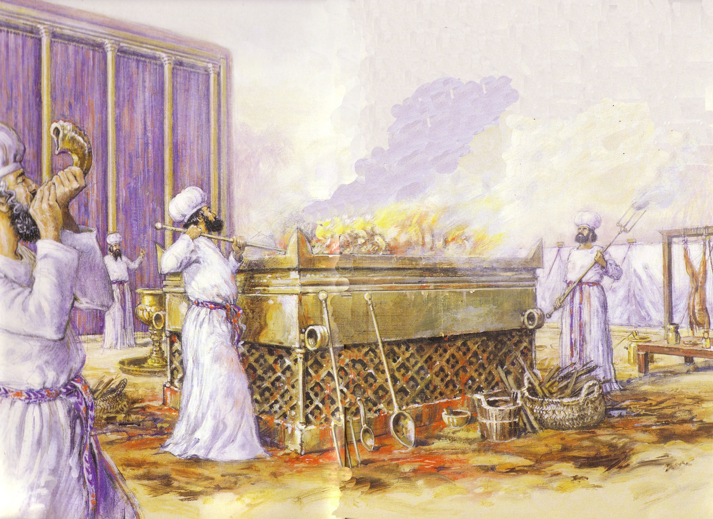
Tổng hợp
124
Thánh hóa qua sinh tế và sự biệt riêng
1—10 Sinh tế
(thờ phượng Đức Chúa Trời)
11—27 Biệt riêng
(Bước đi với Đức Chúa Trời)

Slide 23
Nói cách khác…
153
Sự cứu rỗi chỉ luôn có được nhờ đức tin!

Slide 24
Lev 19:28 Chớ vì kẻ chết mà cắt thịt mình, chớ xăm vẽ trên mình: Ta là Đức Giê-hô-va.
Notes:
Can Christians today have tattoos even though they are prohibited by the OT Law?
What if they are tattoos about Jesus?!

Slide 25
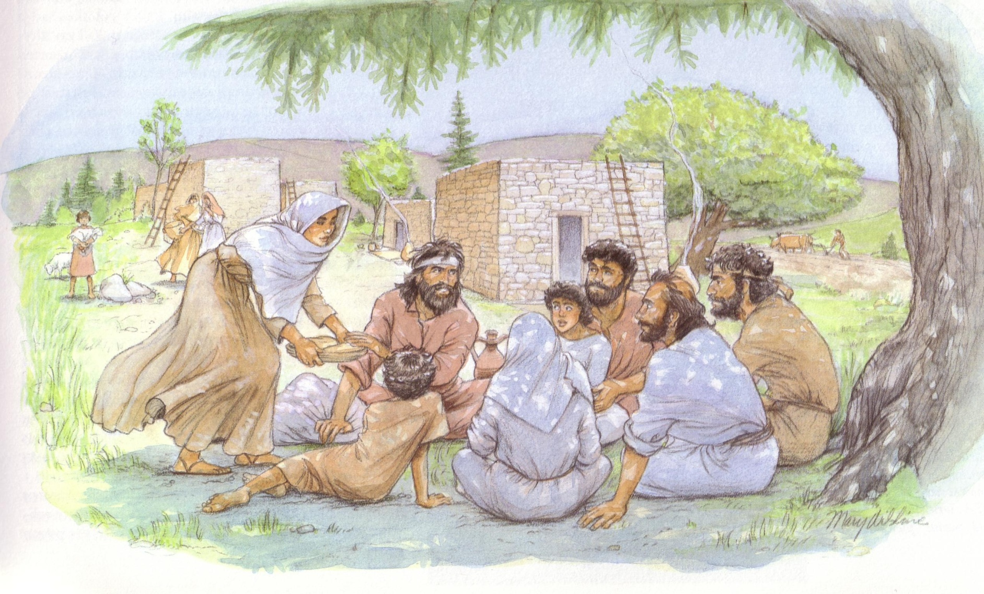
Người Galati đối đầu với giáo sư giả

Slide 26
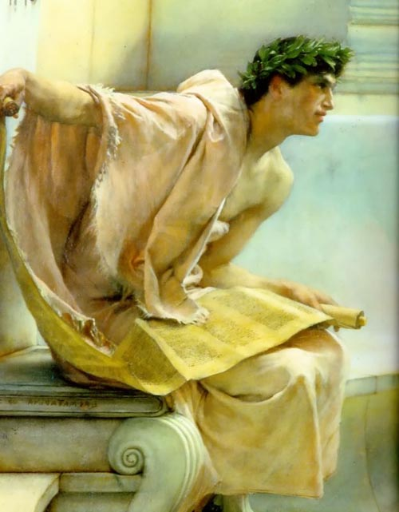
Quay lưng (Gal. 1:6-7)
“Tôi lấy làm lạ cho anh em đã vội bỏ Đấng gọi anh em bởi ơn Đức Chúa Jêsus Christ, đặng theo tin lành khác. ⁷ Thật chẳng phải có tin lành khác, nhưng có mấy kẻ làm rối trí anh em, và muốn đánh đổ Tin lành của Đấng Christ.”

Slide 27
Quay lưng (Ga 1:8-9)
Nhưng nếu có ai, hoặc chính chúng tôi, hoặc thiên sứ trên trời, truyền cho anh em một tin lành nào khác với Tin lành chúng tôi đã truyền cho anh em, thì người ấy đáng bị a-na-them!
Tôi đã nói rồi, nay lại nói lần nữa: Nếu ai truyền cho anh em một tin lành nào khác với Tin lành anh em đã nhận, thì người ấy đáng bị a-na-them!

Slide 28
Vấn nạn tại Galati
Sự Tự do và hiệp một trong Christ là chủ đề trọng tâm trong thư Phao-lô gởi cho người Galati.
Thư ông gởi đề Cơ-đốc-nhân, là những người ưu tư trong việc giữ luật pháp khiến Hội Thánh họ chia rẽ vì vấn đề chủng tộc, Do thái và Dân Ngoại.
Những giáo sư giả đang dạy rằng đức tin không thì chưa đủ để được cứu, mà còn cần việc làm của luật pháp nữa.
Jeremy Chew, East Asia School of Theology, Singapore

Slide 29
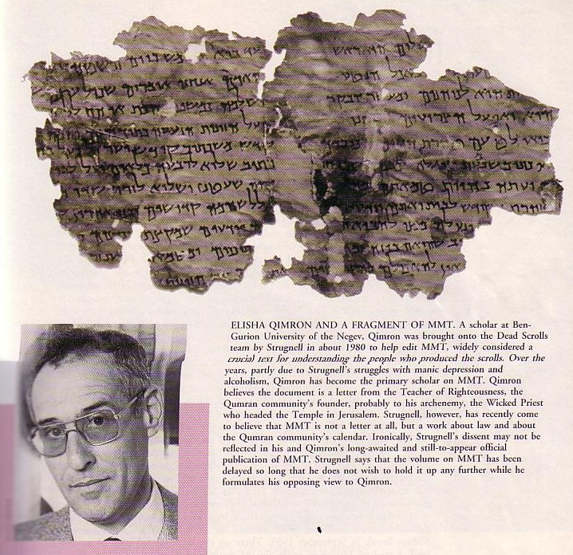
MMT
NTB 175
Thư tín duy nhất bằng tiếng Qumran
MIQSAT MA'ASE HA-TORAH
"một số giới luật của Torah" (Qimron)?
"một số phán quyết pháp lý của Torah"?
“công việc của luật pháp" (bản dịch của Abegg cho thấy rằng đây là bằng chứng về niềm tin của giáo đoàn trong sự cứu rỗi bởi việc làm, mà Thánh Phaolô lập luận chống lại trong Gal.)
Elisha Qimron

Slide 30
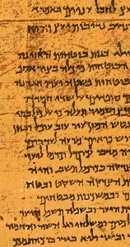
Phao-lô chống lại Người Duy Luật pháp
154k
Người Duy luật pháp
Phao-lô
“Người nào làm sự công chính thâu trữ sự sống cho mình nơi Cứu Chúa"
Thi Thiên của Solomon (khoảng 50 TC)
“Tuy nhiên, luật pháp sẽ hiện ra đúng thời điểm cho những ai được cứu bởi việc làm"
Baruch
(khoảng SC 100)
Tôi chỉ hỏi anh em một câu nầy: Ấy là cậy các việc luật pháp hay là bởi nghe và tin mà anh em đã nhận được Đức Thánh Linh?."
(Ga 3:2)

Slide 31
Significance of the DSS
NTB 183
MMT shows that Paul's opponents who taught salvation by the law were indeed real people.
MIQSAT MA'ASE HA-TORAH
"works of the law" (Abegg's translation gives evidence for rabbinic belief in salvation by works, which Paul argues against in Galatians.)

Slide 32
Tổng Quan Tân Ước
38 124 39-41
“Cho đến tận cùng trái đất” (Công vụ 1:8)
CV 9 13 14 15 16 18 21 27 28
Tư 48- Chín 49
1 Galati
Tư 50- Chín 52
2 Êgiê
Xuân 53- Năm 57
3 Asi
Hai 60- Ba 62
1 Rôma
Xuân 62- Thu 67
4 T.B.Nha
Tám 67- Xuân 68
2 Rôma
Hè 35- 37
Damách Antiốt
Năm 57- Tám 59
Ra Tòa
Thu 49
Hội đồng
Xuân 68
Hội Thánh phát triển
35 48 49 50 52 53 57 60 62 67 68 95
Mat
Luca
Công vụ
Mác
Giăng
Gal
1 Tê
1 Cô
Eph
1 Ti
2 Ti
Giuđe
Giacơ
2 Tê
2 Cô
Col
Tít
Hê
1 Gi
Rôma
Phlm
1 Phi
2 Gi
Phúc Âm & Công vụ
Phil
2 Phi
3 Gi
Thư tín Phao-lô
1234
Hành trình
Rev
Thư tín Tổng quát
Rôma
Bị tù
No Animations

Slide 33
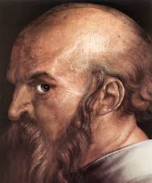
Một loại khác nhau của Lời chào (Lev 1:1)
Đức Giê-hô-va từ trong hội mạc gọi Môi-se mà phán rằng:
Lev 1:2 Hãy nói cùng dân Y-sơ-ra-ên rằng: Khi người nào trong vòng các ngươi dâng của lễ cho Đức Giê-hô-va, thì phải dâng súc vật, hoặc bò, hoặc chiên.

Slide 34
Book Chart
Xưng công nghĩa bởi Đức tin
Sự công kích #1 “Phao-lô dạy tín lý này dựa trên uy quyền bản thân!" |  | Sự công kích #2 “Sự dạy dỗ mới này ngược với cựu ước!" |  | Sự công kích #3 "Sự dạy dỗ mới này sẽ khuyến khích một lối sống tội lỗi"
Phao-lô lí luận: “Chúa kêu gọi tôi và 12 Sứ đồ đã xác nhận " |  | Phao-lô lí luận: “Sự cứu chuộc luôn đến bởi đức tin-ngay cả trong cựu ước " |  | Phao-lô lí luận: “Không, sự xưng công nghĩa bởi đức tin dẫn đến một đời sống thánh khiết "
Tiểu sử |  | Mang tính thần học |  | Mang tính thực tế
Chương 1–2 |  | Chương 3–4 |  | Chương 5–6
Đề cao chức sứ đồ |  | Đề cao sự xưng công nghĩa bởi Đức tin |  | Đề cao trách nhiệm
Quở trách | Mối quan hệ | Khẳng định | Minh họa | Quân bình | Phục vụ | Cảnh báo
1:1-9 | 1:10–2:21 | 3 | 4 | 5 | 6:1-10 | 6:11-18
An-ti-ốt của Sy-ri
Mùa thu AD 49 (sau hành trình truyền giáo 1)
167

Slide 35
Key Word & Verse
Ga-la-ti
167
Từ khóa: Sự xưng công nghĩa
Câu KT chìa khóa
“Dầu vậy, đã biết rằng người ta được xưng công bình, chẳng phải bởi các việc luật pháp đâu, bèn là cậy đức tin trong Ðức Chúa Jêsus Christ, nên chính chúng tôi đã tin Ðức Chúa Jêsus Christ, để được xưng công bình bởi đức tin trong Ðấng Christ, chớ chẳng bởi các việc luật pháp; vì chẳng có ai được xưng công bình bởi các việc luật pháp."
(Ga-la-ti 2:16).

Slide 36
Tóm tắt
Ga-la-ti
167
Phao-lô bênh vực chức sứ đồ của mình và sự xưng công ngĩa bởi đức tin để các tín hữu Ga-la-ti sẽ không tìm kiếm sự cứu rỗi qua việc tuân thủ Luật pháp.
Áp dụng
Bạn có thêm các yêu cầu nào khác để được cứu ngoại trừ đức tin nơi Đấng Christ- như phép báp têm, tiếng lạ, những việc lành?
Kết quả logic của xưng công bình bởi đức tin là sự tin kính.

Slide 37
Phao-lô với người Giu-đa
167
 | Sự công kích của Giu-đa | Lý luận của Phao-lô | Vấn đề
Ch. 1–2 | “Phao-lô dạy tín lý này dựa trên uy quyền bản thân!" | "Chúa kêu gọi tôi và 12 Sứ đồ đã xác nhận " | Tiểu sử
Ch. 3–4 | “Sự dạy dỗ mới này ngược với cựu ước!" | “Sự cứu chuộc luôn đến bởi đức tin-ngay cả trong cựu ước " | Thần học
Ch. 5–6 | "Sự dạy dỗ mới này sẽ khuyến khích một lối sống tội lỗi" | “Không, sự xưng công nghĩa bởi đức tin dẫn đến một đời sống thánh khiết " | Thực tế
Xưng công nghĩa bởi đức tin

Slide 38
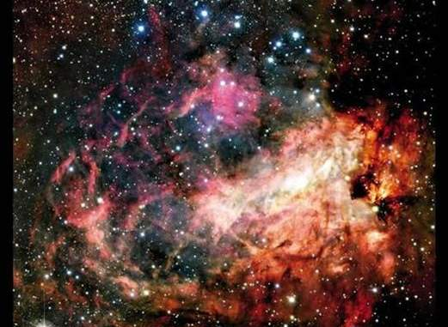
Genesis 15:5-6
153
Creation
Đoạn, Ngài dẫn người ra ngoài và phán rằng: Ngươi hãy ngó lên trời, và nếu ngươi đếm được các ngôi sao thì hãy đếm đi. Ngài lại phán rằng: Dòng dõi ngươi cũng sẽ như vậy.
Vì Kinh Thánh có dạy chi? Áp-ra-ham tin Đức Chúa Trời, và điều đó kể là công bình cho người. Rom 4:3

Slide 39
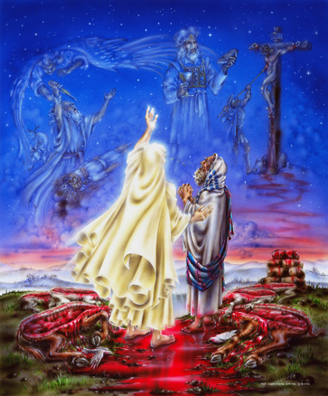
Sáng thế ký 15 Sự phê chuẩn
153
Hình mẫu xứ được ban qua Giao ước với Áp-ra-ham
Bức tranh này mô tả chưa chính xác cách Áp-ram bước qua những mảnh nhỏ

Slide 40
Tác giả
Bằng chứng từ bên ngoài
Quan điểm truyền thống:
Phaolô đã viết Gal
1. Ủng hộ ban đầu bởi
Polycarp, Marcion
2. Ngay cả các nhà phê bình Đức thế kỷ 19 chấp nhận quyền tác giả của Phaolô .
Bằng chứng bên trong
Galati lưu ý một cách rõ ràng Paul là tác giả (1:1; 5:2)
Phaolô có thể không theo thói quen đọc cho một thư ký viết nhưng ông tự viết thư tín này. (6:11)
Chương 1 và 2 là tự truyện với nhiều chủ đề quen thuộc của Phaolô (ân sủng, pháp luật).
Cả bằng chứng bên ngoài và bằng chứng nội bộ đều khẳng định Phaolô là trước giả

Slide 41
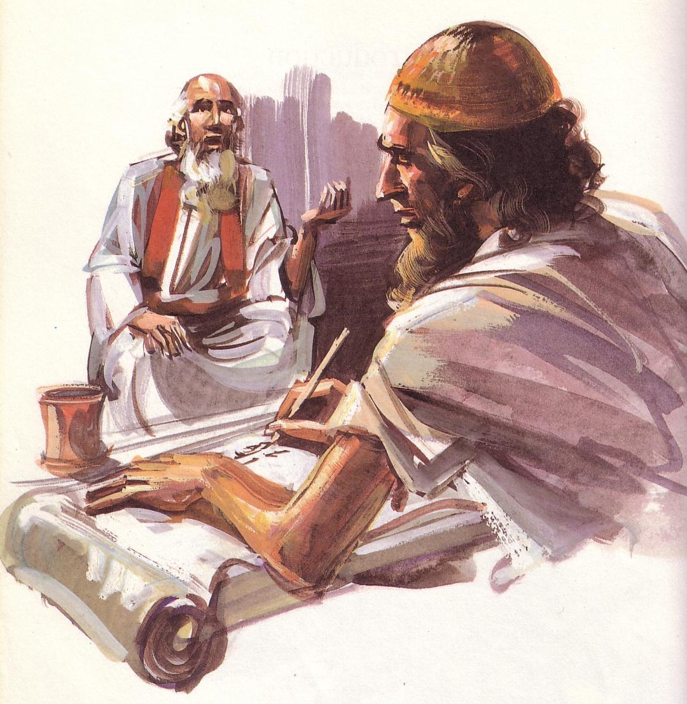
Ga-la-ti 6:11
Greek:
:Idete phli,koij u`mi/n gra,mmasin e;graya th/| evmh/| ceiri,Å
NKJV (quá khứ thường):
Tôi đã viết cho anh em bằng chính tay mình!
NIV (quá khứ):
Tôi viết cho anh em bằng chính tay mình!

Slide 42
Duyên cớ
170
Nhiệt huyết trong phúc âm khi bắt đầu của các tín hữu Galát kết thúc do sự chống đối từ các giáo sư giả Do Thái (nhóm Do Thái hóa).
Nhóm Do Thái hóa tuyên bố "một phúc âm" kết hợp với Torah Do Thái và phép cắt bì.
Phaolô đã viết co các Hội thánh ngay lập tức để chống lại sự giảng dạy sai lạc này với một sự bảo trợ của chức sứ đồ của ông (chs. 1-2) và của phúc âm đích thực là xưng công bình bởi đức tin mà thôi (ch. 3-4), từ đó dẫn đến một lối sống ân sủng dựa trên sự tự do trong Đấng Christ (ch. 5-6).

Slide 43
The Jerusalem Visit (2:1-10)
170-171
Southern Galatian Theory – Famine Relief View
Northern Galatian Theory – Jerusalem Council View
Bằng chứng tốt hơn cho quan điểm Nam Galati hậu thuẫn quan điểm cứu trợ nạn đói.

Slide 44
Sự tranh cãi
170-171
Mục đích của Phaolô khi viết là để thuyết phục các tín hữu Galát rằng kể từ khi họ đã được cứu bởi ân điển, họ được tự do khỏi Luật pháp. Kết quả là, họ không nên bị dẫn ra khỏi những neo chắc của họ trong Đấng Christ bởi Nhóm Do Thá i hóa, nhữngngười tìm cách áp đặt cho họ một hệ thống dựa trên tính pháp lý của Luật pháp.

Slide 45
Tổng hợp
172
1–2 Tiểu sử: Bảo vệ chức sứ đồ
3–4 Thần học: bảo vệ tín lý
xưng công nghĩa bởi đức tin
5–6 Áp dụng: Bảo vệ những trách nhiệm

Slide 46
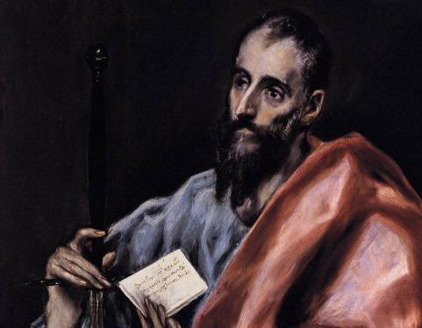
Paul's Biographical Argument (Gal. 1–2)
Paul defends apostleship

Slide 47
The Source of Paul's Teaching (Acts 9:5b NLT)
"…I am Jesus, the one you are persecuting!"

Slide 48
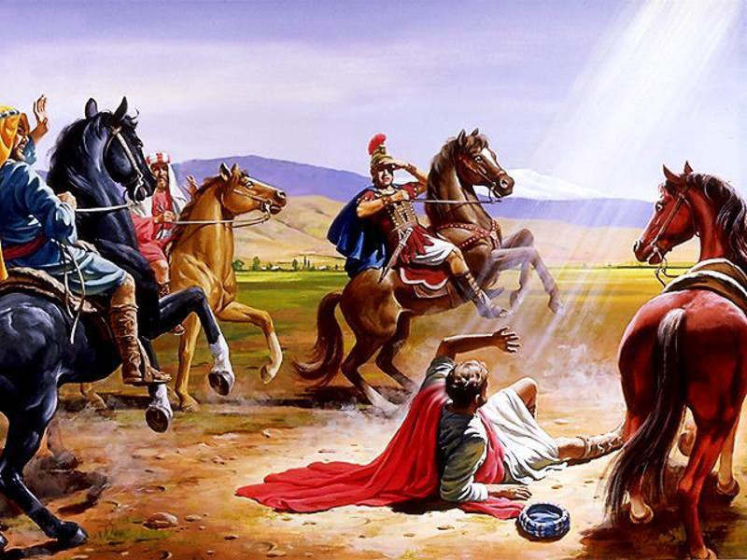
The Source of Paul's Teaching (1:12 NLT)
Phao-lô, làm sứ đồ, chẳng phải bởi loài người, cũng không nhờ một người nào, bèn là bởi Đức Chúa Jêsus Christ và Đức Chúa Trời, tức là Cha, Đấng đã khiến Ngài từ kẻ chết sống lại,

Slide 49
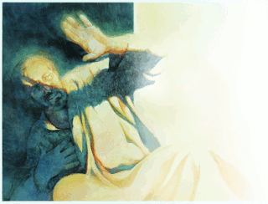
The Source of Paul's Teaching (1:15-16 NLT)
Nhưng khi Đức Chúa Trời, là Đấng đã để riêng tôi ra từ lúc còn trong lòng mẹ, và lấy ân điển gọi tôi, vui lòng
bày tỏ Con của Ngài ra trong tôi, hầu cho tôi rao truyền Con đó ra trong người ngoại đạo, thì lập tức tôi chẳng bàn với thịt và máu.
Gal 1:15,16

Slide 50
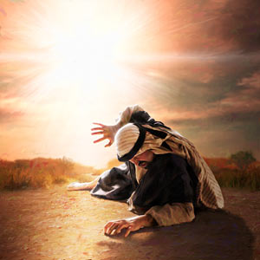
The Source of Paul's Teaching (1:17 NLT)
"Nor did I go up to Jerusalem to consult with those who were apostles before I was. Instead, I went away into Arabia, and later I returned to the city of Damascus."

Slide 51
Paul's Theological Argument (Gal. 3–4)
Paul defends justification by faith

Slide 52
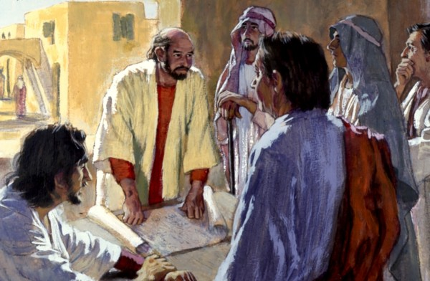
Partners, Not Teachers (2:9 NLT)
và nhận biết ân điển đã ban cho tôi, thì Gia-cơ, Sê-pha, Giăng là những người được tôn như cột trụ, trao tay hữu giao kết với chúng tôi, tức là Ba-na-ba và tôi, hầu cho chúng tôi đi đến cùng dân ngoại, còn các người ấy thì đến cùng những kẻ chịu phép cắt bì.

Slide 53
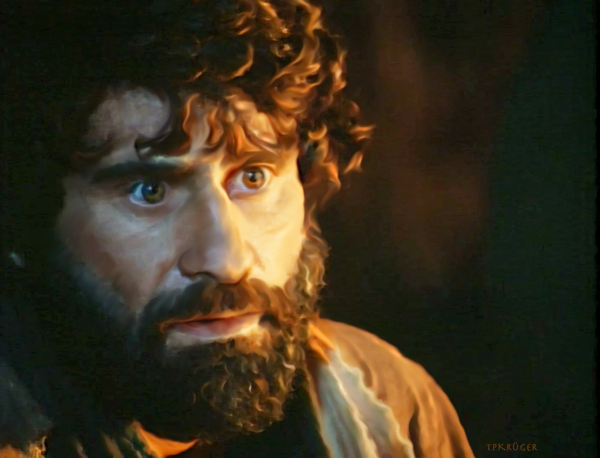
Was Peter beyond rebuke? Could this "pillar" of the church sin publicly?

Slide 54
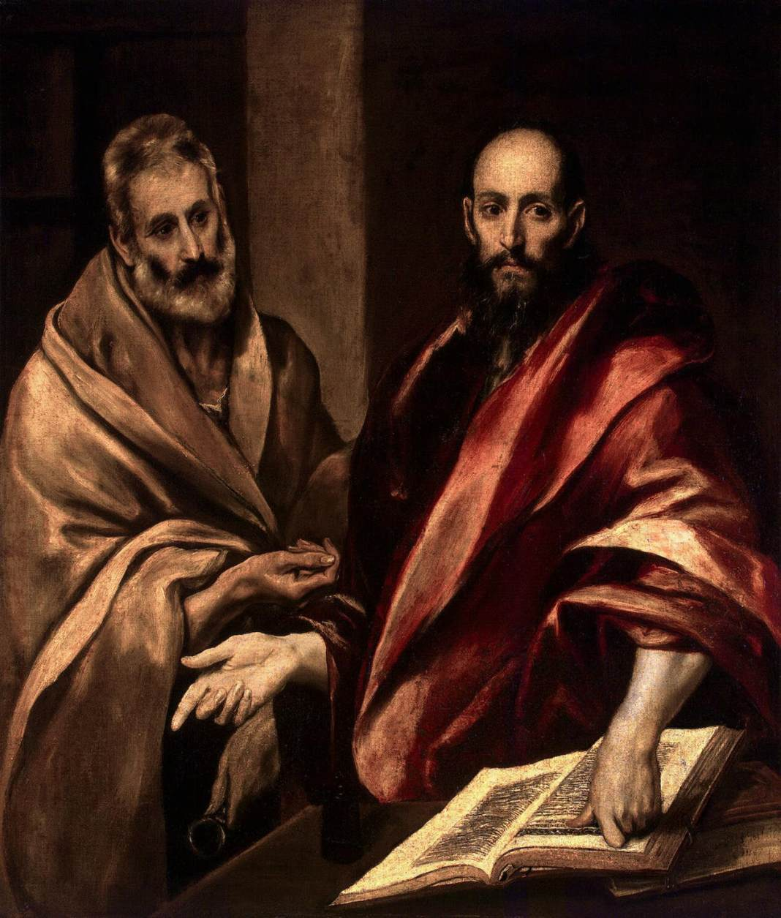
Paul rebuked Peter (2:11-12 NLT)
Nhưng khi Sê-pha đến thành An-ti-ốt, tôi có ngăn can trước mặt người, vì là đáng trách lắm.
Bởi trước lúc mấy kẻ của Gia-cơ sai đi chưa đến, thì người ăn chung với người ngoại; vừa khi họ đã đến thì người lui đứng riêng ra, bởi sợ những kẻ chịu phép cắt bì.
Gal 2:11,12

Slide 55
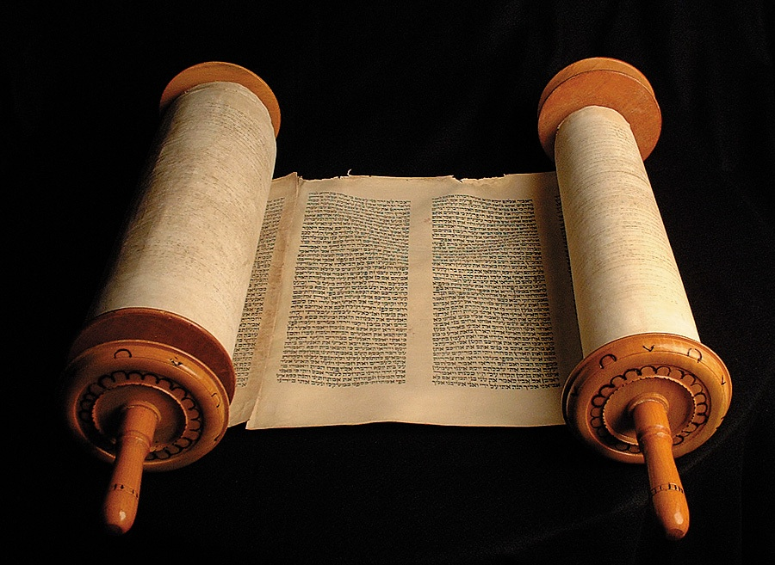
Why did God give the OT Law?

Slide 56
Dòng thời gian của Vương quốc & Giao ước
337
Sự dạy dỗ về Vương quốc...
A-đam cai trị với ĐCT (Sáng 1:26, 28; 2:19)
Sa-tan cai trị như là chúa của đời này (Sáng 3:15;
2 Cor. 4:4)
ĐCT lập giao ước với Áp-ra-ham để tái lập sự cai trị của con người qua Israel như là “nước thầy tế lễ" (Sáng 12:1-3; Xuất 19:6)
Sự thất bại của Israel với tư cách là nước thầy tế lễ trong việc làm chứng cho các dân tộc nên bị đoán phạt qua cuộc lưu đày dưới sự cai trị của dân ngoại
Israel khước từ sự ban tặng vương quốc của Đấng Mê-si (Mat 12:41-42; 23:37-39)
Chúa Giê-xu mở rộng nước của Ngài trong hình thức huyền nhiệm là hội thánh (Mat 13)
Christ đánh bại kẻ thù của Israel và tín hữu (Rom. 11:26-27)
Christ cai trị trên mọi sự cùng với các thánh (Êph 1:9-10; Khải 20:1-6; 22:5b)
Sự sa ngã của loài người (Sáng 3)
Giao ước Nô-ê
Sáng 6:18; 9:8-17
ISRAEL
Hội thánh
Nước của Đấng Mê-si-a
Giao ước Pa-lét-tin
(Chú trọng vào dân tộc)
“Người mới (Êph 2:15)
1000 năm Vĩnh cữu
Sáng 15:18 (tk. Phục 30:1-10) lời hứa:
Đất từ sông Ai-cập đến sông Ơ-phơ-rát (Ês 27:12)
Sở hữu đất đời đời (Sáng 17:8) hậu lưu đày/phục hồi
Qua đất này cả thế giới được phước (Ês 14:1-2)
Israel bị đoán phạt vì từ chối Đấng Mê-si-a bị đuổi khỏi đất hứa trong vòng 19 thế kỷ
(70SC- 1948) nhưng hiện nay được phục hồi một phần (Êxê 37:1-7)
Phục hồi trọn vẹn (Êxê 37:8-28) Jerusalem thủ đô thế giới
(Ês 2:1-5)
Đất
Jerusalem mới
(Khài 21)
"Thế thì mục đích của luật pháp là gì? Luật pháp được đặt ra vì những vi phạm của con người. Luật pháp được kéo dài cho đến khi một người thuộc dòng dõi ấy tức Đấng đã được hứa từ trước, xuất hiện. Luật pháp được các thiên sứ trao cho Mô-se, như người trung gian để truyền lại cho dân chúng" (Gal. 3:19 NLT).
Giao ước Đa-vít
Đấng Christ là hội thánh – đền thờ thuộc linh (Êph. 2:19-22;
2 Cô 6:16)
Đấng Christ cai trị trên toàn thế giới
(Ês 11)
với các thánh (Khải 5:10)
Đấng Christ trao vương quốc cho Đức Chúa Cha (1Cô 15:24)
Giao ước Áp-ra-ham
2Sa 7:12-16 lời hứa vĩnh viễn:
Con cháu (“nhà” không bị tuyệt diệt)
Vương quốc (triều đại chính trị)
Ngai vàng (quyền cai trị cho các con cháu)
Đền thờ (con trai sẽ xây)
Sáng 12:1-3
Dòng dõi
Giao ước Mới
Tất cả 5 yếu tố được ứng nghiệm trong sự phục hồi quốc gia (Xa 8)
Tất cả đều được làm mới
(Khải 21:5)
Phước
Giê 31:31-34 lời hứa:
Sự tha thứ
Đức Thánh Linh cư trú
Tấm lòng, bản tánh, tâm trí mới
Tái hiệp Israel và Giu-đa
Không cần truyền giáo
Luật Môi-se được thay thế với ba yếu tố đầu của Giao ước Mới (Lu 22:20; 2Cô 3:6)
Giao ước Môi-se
Luật pháp được bãi bỏ, ứng nghiệm, và thay thế tại thập tự giá (Rô 7:1-6;1Cô 9:19-21; Hê 8:13)
Second Edition
2 January 1998
Tạm thời (Gal 3:19) và có điều kiện (Phục 28) để phơi bày tội lỗi (Rô 7:7) và để chỉnh đốn Israel (Gal 3:23-25)
Kinh Thánh gồm chứa sự nhấn mạnh về giao ước kép. Vai trò của Israel từ Áp-ra-ham đến Đấng Christ được mở rộng để kể đến Hội Thánh (liên tục) nhưng Hội Thánh không
bao giờ thay thế cho dân tộc như là “dân Israel mới” (không liên tục). Israel sẽ một lần nữa hưởng vị trí nổi bật trên thế giới sau khi tin cậy Đấng Christ khi Ngài trở lại lần thứ hai.

Slide 57
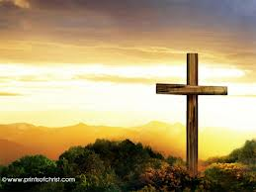
Galatians 3:26-27
06/08/13
Vì chưng anh em bởi tin Đức Chúa Jêsus Christ, nên hết thảy đều là con trai của Đức Chúa Trời.
Vả, anh em thảy đều chịu phép báp tem trong Đấng Christ, đều mặc lấy Đấng Christ vậy.

Slide 58
Tại đây không còn chia ra người Giu-đa hoặc người Gờ-réc; không còn người tôi mọi hoặc người tự chủ; không còn đờn ông hoặc đờn bà; vì trong Đức Chúa Jêsus Christ, anh em thảy đều làm một.
Gal 3:28

Slide 59
Sơ sinh | Trưởng thành
Dưới người bảo hộ (Luật pháp) | Tận hưởng mối tương giao cha-con (cứu chuộc)
Tình trạng: như một nô lệ. Quyền làm con không được thực hiện. | Tình trạng: làm con và người thừa kế: quyền này được ban cho trọn vẹn.
Dưới sự trói buộc: thẩm quyền bên ngoài của Luật pháp | Tự do: thẩm quyền của Thánh Linh của Chúa
Chưa trưởng thành: Như trong trường tiểu học của Luật pháp với động lực bên ngoài | Trưởng thành: Như trong trường trung học của Thánh Linh với động lực bên trong
173c
Nghi lễ, so với Tôn giáo thật
(Gl 4)
Paul A. Pomerville, Galatians & Romans (Brussels: ICI, 1976), 95

Slide 60
Covenant Contrasts in Galatians 4:21-31
174a
Covenant | Law (24-25) | Abrahamic (28b; cf.3:16-18)
Son | Ishmael (not specifically named | Isaac (28)
Mother | Hagar（24-25) | Sarah (not specifically named)
Freedom | Slave (22a, 24b, 31a) | Free (22b, 26a, 31a)
Birth | Ordinary (23a) | Of Promise (23b)
Mount | Sinai in Arabia (24) | Calvary (implied?)
Jerusalem | Present Earthly (25b) | Future (?), Heavenly, Mother (26)
Followers | Children of Hell (implied) | Children of Promise (28b)
Persecution | Persecutor (29a) | Persecuted (29b)
Teachers | Judaizers | Paul & True Evangelists
Salvation by | Works | Faith in Christ
Result | Unsaved | Saved

Slide 61
Paul's Practical Argument (Gal. 5–6)
Paul defends responsibilities

Slide 62
Gal 5:1 Đấng Christ đã buông tha chúng ta cho được tự do; vậy hãy đứng vững, chớ lại để mình dưới ách tôi mọi nữa.
No Jails in the Law of Moses
Notes:
Slavery Instead of Jails in Mosaic Legal System! Have you ever noticed that there were no prisons in the law of Moses? People were stoned, beaten, fined but NEVER sent to prison or confined in any way including shackles or stocks etc. This brand new study sheds a positive light on the role slavery had in rehabilitating criminals and providing welfare for the poor. Confinement was something completely foreign in the Jewish Legal system.
See the full article at http://www.bible.ca/sin-no-jails-prisons-in-judaism-old-testament-law-of-moses-slavery-welfare-jewish-comparison.htm

Slide 63
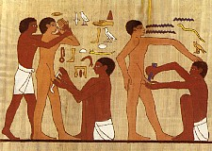
Gal 5:1 Đấng Christ đã buông tha chúng ta cho được tự do; vậy hãy đứng vững, chớ lại để mình dưới ách tôi mọi nữa. (Gal. 5:1).
Tôi là Phao-lô nói với anh em rằng, nếu anh em chịu làm phép cắt bì, thì Đấng Christ không bổ ích chi cho anh em hết.
Gal 5:3 Tôi lại rao cho mọi người chịu cắt bì rằng, họ buộc phải vâng giữ trọn cả luật pháp.
Gal 5:4 Anh em thảy đều muốn cậy luật pháp cho được xưng công bình, thì đã lìa khỏi Đấng Christ, mất ân điển rồi.
Gal 5:2-4

Slide 64
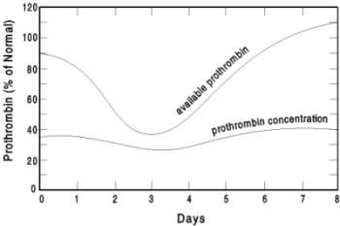
Circumcision, Vitamin K & Prothrombin
Available Prothrombin
Prothrombin (% of Normal)
Prothrombin Concentration
Days
Notes:
Circumcision is not bad in itself. God commanded it in the OT on the eighth day of a Jewish boy's life, which had the highest blood-clotting Prothrombin of any day in a male's life.
However, the problem was with God's people, who made circumcision a requirement for salvation that had to be imposed on the Gentiles as well as the Jews.

Slide 65
Walking in the Spirit
xxiii

Slide 66
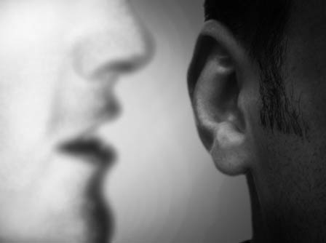
How the Spirit Leads Us
xxiv

Slide 67
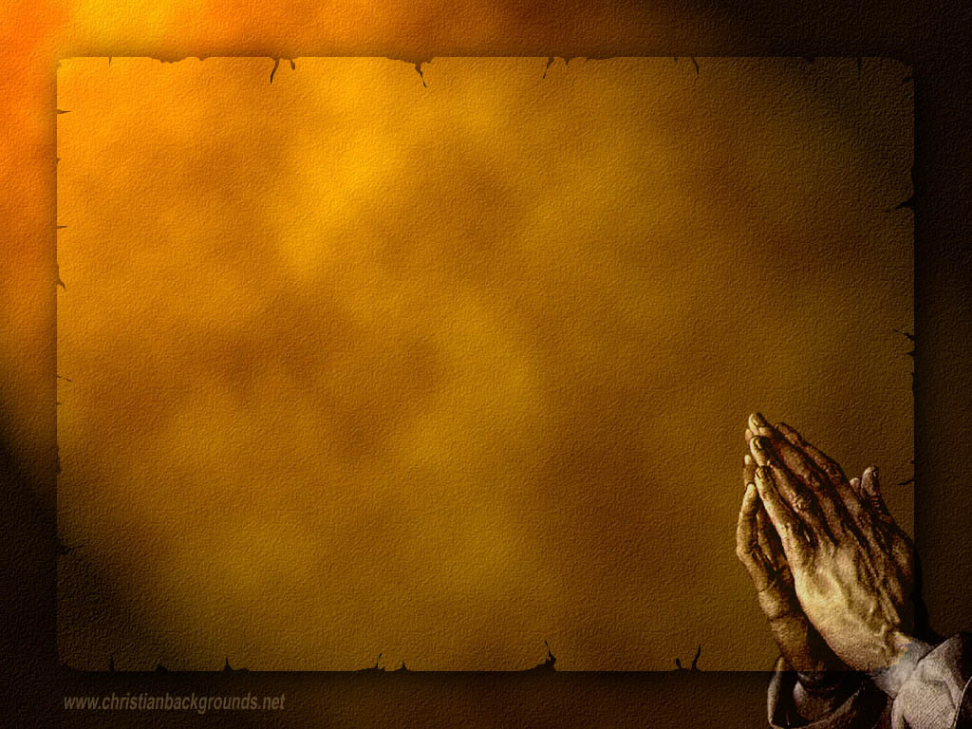
George Mueller's Step #1 to Find the Will of God
xxiv
“I get my heart into such a state that it has no will of its own in regard to the given matter.”

Slide 68
Gifts versus Fruit of the Spirit
xlii
Gifts | Fruit
Abilities | Christ-likeness
Relate to service | Relate to character
Means to an end | The end itself
What a Christian has | What a Christian is

Slide 69
Gifts versus Fruit of the Spirit
xlii
Gifts | Fruit
Plural: many | Singular: one (love)
Often misused in the church | Rarely misused in the church
No believer possesses all | Every believer should strive for all
Will cease (temporary) | Will last (permanent)

Slide 70
The Fruit of the Spirit
xliii

Slide 71
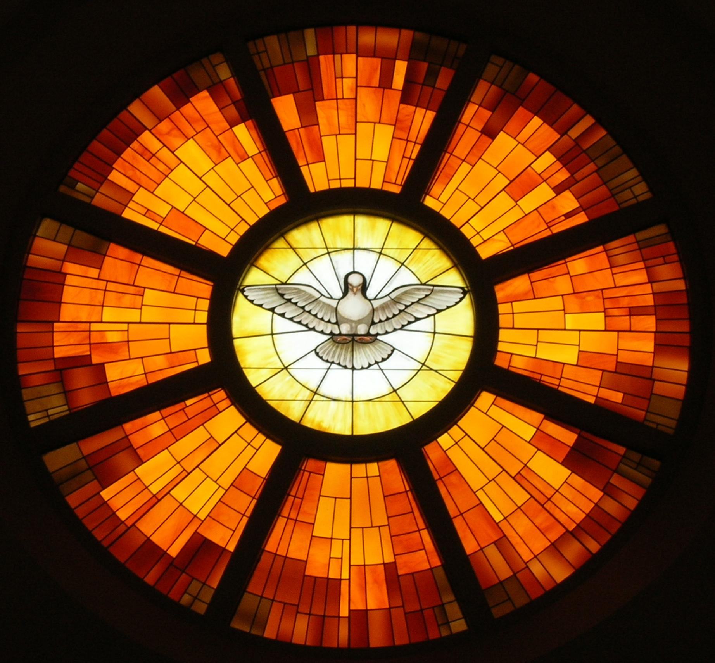
The Fruit of the Spirit
xliii
Inner Life
Principles of Conduct
Joy
Self-Control
Peace
Gentleness
Love
Patience
Faithfulness
Kindness
Goodness
Social Relationships
Galatians 5:22-23

Slide 72
The Fruit of the Spirit
xliii
Joy
Feelings
Self-Control
Peace
Behavior
Gentleness
Love
Patience
Attitudes
Faithfulness
Kindness
Goodness
Character
Galatians 5:22-23

Slide 73
The Fruit of the Spirit
xliii
Strength
Joy
Security
Self-Control
Peace
Victory
Gentleness
Love's
Patience
Humility
Endurance
Faithfulness
Kindness
Conduct
Confidence
Goodness
Character
Galatians 5:22-23

Slide 74
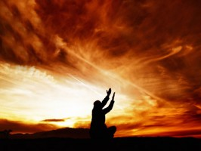
Are you surrendered to Christ?

Slide 75
Restore People in Sin
Phục Hồi Người Phạm Tội
72
“Hỡi anh em, ví bằng có người nào tình cờ phạm lỗi gì, anh em là kẻ có Đức Thánh Linh, hãy lấy lòng mềm mại mà sửa họ lại”
Ga-la-ti 6:1

Slide 76
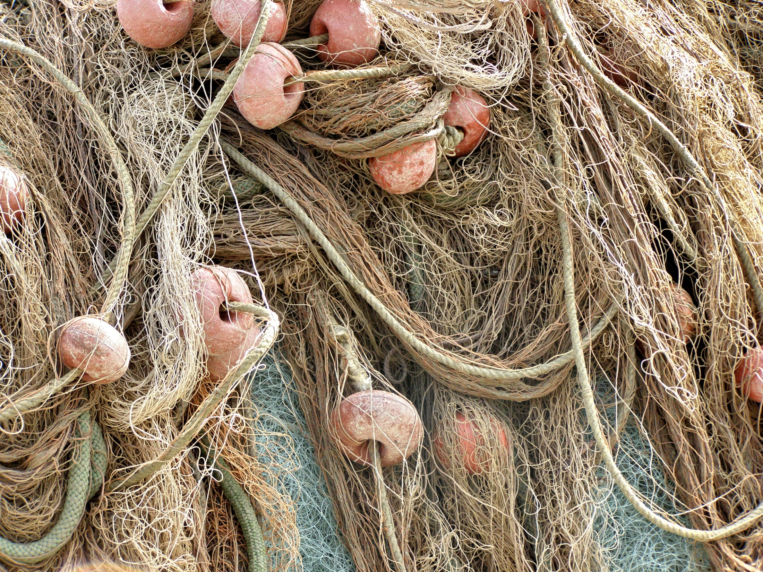
The word for "restore" in Galatians 6:1 refers in other contexts to fishermen mending nets
Phục hồi lưới

Slide 77
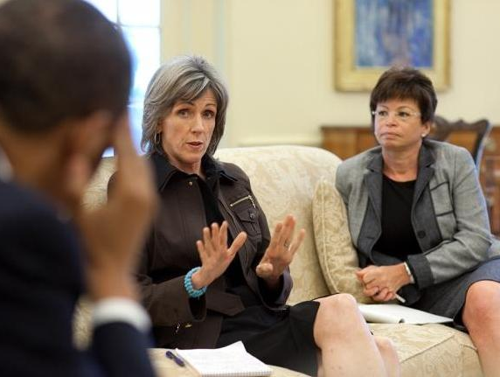
Don't make it your priority to restore nets!
72
Restore nets
Phục hồi con người

Slide 78
Dàn ý
172-173
(Ch. 1-2) Tiểu sử: Phaolô bảo vệ uy quyền sứ đồ của mình để chống lại những lời cáo buộc của Nhóm Do Thái hóa vốn đã thâm nhập vào hội thánh Galati giảng dạy sai lạc rằng ông đã tự sáng tạo ra tín lý xưng công bình bởi đức tin.
(Ch. 3-4) Thần học: Phaolô khẳng định và minh họa sự cứu rỗi bởi đức tin và không bởi Luật pháp để chống lại những lời buộc tội từ nhóm Do thái hóa rằng xưng công bình bởi đức tin là một giáo lý mới bằng cách dạy các tín hữu Galát rằng kể từ khi họ được cứu bởi đức tin họ được tự do khỏi Luật pháp
Ch. 5-6) Thực tế: Phaolô áp dụng sự cứu rỗi bởi đức tin vào đời sống Cơ đốc bằng cách khuyên dạy một quan điểm cân bằng và có trách nhiệm đối với người khác để thúc giục việc áp dụng sự giảng dạy của ông dưới sự hướng dẫn của Chúa Thánh Linh.

Slide 79
So sánh Galati và Rô-ma
 | Galati | Rô-ma
Ảnh hưởng của thành phố | Phụ | Chính
Số hội thánh | Nhiều thành phố (Lít-trơ, Đẹt-bơ) | Một thành phố (Rome)
Thời điểm mở Hội thánh | 48-49 SC– Vòng TG 1 | 33-56 SC Không biết
Người sáng lập | Phao-lô | Phong trào ngũ tuần ? Môn đệ của Phao-lô?
Thời điểm viết | 49 SC Từ An-ti-ốt | 56-57 SC Từ Cô-rinh-tô
Nghĩ về phao-lô | Nghi ngờ nhưng nhiều người biết ông | Đáng tin cậy nhưng ít người biết ông
Đối tượng đối đầu với Phao-lô | Người Do-thái | Không có ai
Mối quan hệ Do-thái và dân ngoại | Rạng nức nghiêm trọng | Khiển trách nhẹ nhàng
173a

Slide 80
So sánh Galati và Rô-ma
 | Galatians | Romans
Người đọc | Chủ yếu là người ngoại | Cả Do-thái và dân ngoại
Lỗi về Thần học | Nghiêm trọng: Sự cứu chuộc | Phụ: Quyền tự do của CĐN
Chủ đề (từ chìa khóa) | Xưng công bình (2:16) | Công bình (1:17)
Từ vựng & ngữ điệu | Đơn giản không phức tạp | Kỷ thuật & cấu trúc
Định dạng | Điều tiết sự bảo vệ (vd: không lễ tạ ơn) | Truyền thống (vd: tên, chào thăm)
Trích dẫn từ C-Ư | Ít (chỉ 12, hoặc 2 mỗi chương) | Nhiều so với các thư tín khác của Phao-lô (63 lần)
Tín lý trọng tâm | Cạn: Sự xưng công bình | Rộng: Nhiều đề tài
173a

Slide 81
173b
Ai là thuộc nhóm Do thái hóa?
Tất cả nhân loại
(toàn bộ hình chữ nhật)
Người Do Thái
(hình vuông này với kẻ chẳng tin bên ngoài vòng tròn)
Dân ngoại
(hình vuông này với kẻ chẳng tin bên ngoài vòng tròn)
HT
(Người Do thái và dân ngoại trong vòng tròn)
Do thái hóa

Slide 82
Tri thức cá nhân về Chúa
173c
Biểu tượng tượng trưng
Nghi lễ, so với Tôn giáo thật
(Gl 4)
Nỗ lực của con người
Nghi lễ
Công việc và sự mặc khải của Chúa
Thờ phượng trong Thánh Linh
Tôn giáo theo nghi lễ
Các tín hữu Dân Ngoại tại Galati có loại hình tôn giáo này trước khi được biến đổi. Sự thờ phượng của họ là một nỗ lực liên tục để làm hài lòng các vị thần để thoát khỏi sự trừng phạt. Họ thờ các đối tượng hữu hình - thần tượng. Họ có nhiều nghi lễ và nghi thức. Họ tin tưởng vào lá số tử vi và các dấu hiệu để hướng dẫn họ. Họ có ngày, mùa, năm thiêng liêng của họ.
Tôn giáo theo kinh nghiệm cá nhân
Hãy nhớ rằng tôn giáo theo nghi lễ chú trọng đến vật chất trong sự thờ phượng trong khi Phúc âm nhấn mạnh sự thờ phượng trong Thánh Linh. Bạn sẽ nhìn thấy sự xung đột giữa hai loại tôn giáo trong cuộc trò chuyện của Chúa Giêsu với người phụ nữ Samaria tại giếng Giacốp (Giăng 4).
Paul A. Pomerville, Galatians & Romans (Brussels: ICI, 1976), 96, 98

Slide 83
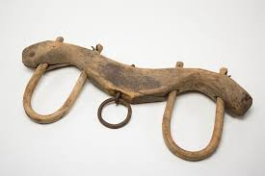
Vấn đề #1: chủ nghĩa duy Luật pháp
Định nghĩa:
“Duy luật pháp" là cố gắng giành sự ưu ái của Đức Chúa Trời bằng những nỗ lực quyết tâm trong sự tận hiến và vâng lời.
Trong Galati:
Cố gắng giành sự phê chuẩn của Chúa bằng cách tuân thủ nghiêm ngặt luật pháp
Ngày hôm nay:
Cố gắng sống xứng đáng với Chúa và với mong đợi của người khác rằng Cơ Đốc Nhân nên hành động trong sự vâng phục, sự cống hiến, toàn thời gian phục vụ, học tập, và làm việc tình nguyện.
Jeremy Chew, East Asia School of Theology, Singapore
Bài học:
Chúng ta phải tuân theo và phục vụ vì tình yêu và lòng biết ơn với Đấng Christ. Chúa Thánh Linh phải trao quyền cho chúng ta. Sự tận hiến phục vụ của chúng ta không thể loại bỏ tội lỗi hoặc có được ân sủng cứu chuộc.

Slide 84
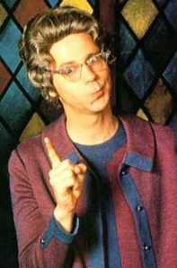
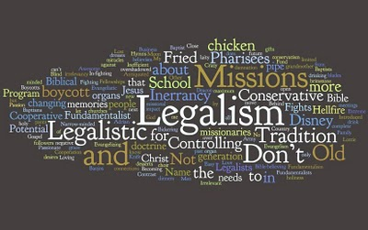
Những Cơ Đốc nhân duy luật pháp

Slide 85
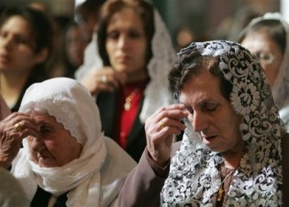
Được mời gọi vào Hội thánh...

Slide 86
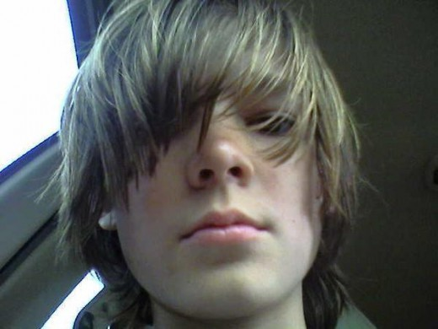
Boy with long hair
Notes:
But, because his hair was deemed too long, he was shunned and not allowed to enter the building!
Such legalism kills interest in the gospel.

Slide 87
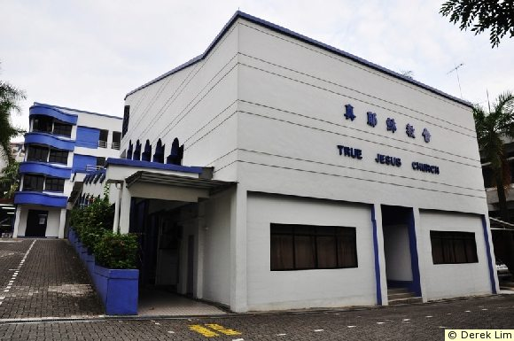
True Jesus Church, Adam Road
200

Slide 88
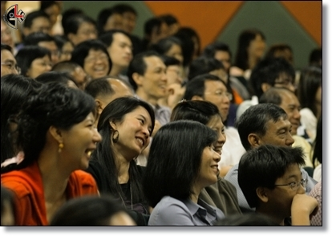
HT Chúa Giê-xu thật (TJC) tin thế nào?
Nhận biết TJC
200
+
Báp têm tại TJC (cúi đầu)
+
Lễ rửa chân bởi lãnh đạo TJC
+
Tiệc thánh (Biến đổi bản thể)
+
Ý niệm về Chúa Thánh Linh
+
Nói tiếng lạ
+
(Đức tin nơi đấng Christ? Không!)
=
Sự cứu rỗi ! ? ! ?

Slide 89
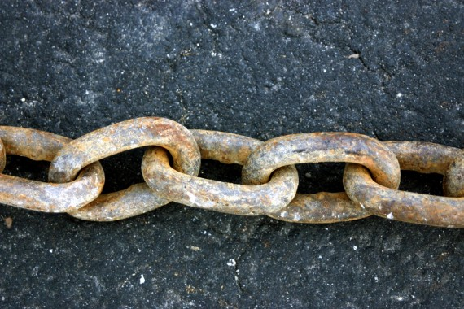
Why do people like legalism?

Slide 90
Tại sao người ta thích chủ nghĩa duy luật pháp?
Nó cho chúng ta một thước đo hữu hình nơi chúng ta đang đứng.
Nó đặt niềm tin vào tay của chúng ta vì vậy chúng ta có thể nhận được sự thừa nhận cho những hành động của chúng ta.
Nó làm cho việc ra quyết định dễ dàng hơn với những việc mà giời hạn đúng hay sai rất gần nhau.

Slide 91
Why do people like legalism?
PRIDE

Slide 92
Vấn đề #2: Chủ nghĩa khoe khoang
I
Định nghĩa
" Chủ nghĩa khoe khoang " là sự khoe khoang về sự sở hữu một tôn giáo “đúng.”
Trong Galati:
Kiêu hãnh khi kiểm soát hoạt động tôn giáo đúng đắn (vd luật về thức ăn, phép cắt bì)
Ngày nay:
Kiêu hãnh khi làm đúng tín lý, khi ở trong Ht “đúng”, thi hành đúng mục vụ.
Bài học:
Chúng ta là ai là bởi ân điển của Chúa chứ không vì cớ chính chúng ta hay những gì chúng ta làm.
Jeremy Chew, East Asia School of Theology, Singapore
Jeremy Chew, East Asia School of Theology, Singapore

Slide 93
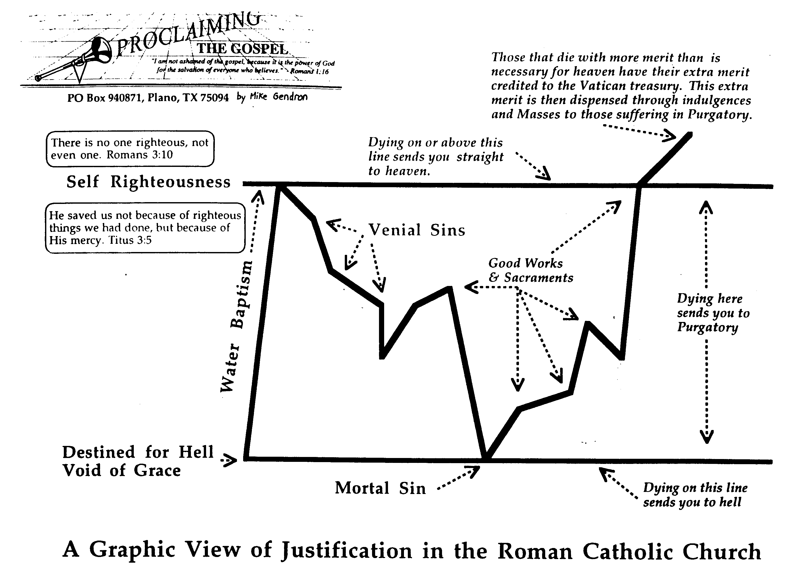
Quan điểm của Công giáo về Xưng công bình
174b
那些死于近天堂有多优点的把多余的优点归于梵蒂岡宝。这多余的优点通过赎罪卷与弥撒被散发到那些在炼狱受苦的。
没有义人，连一个也没有.
罗三10
死在这条线上或以上直接送你去天堂
自以为义
他就救了我们，并不是由于我们所行的义，而是照着他的怜悯。多三10
可原谅的罪
善工与圣事
水的洗礼
在这里死送你去炼狱
注定下地狱 没有恩典
肉身的罪
在这条线上死送你去地狱
罗马天主教会的称义图观

Slide 94
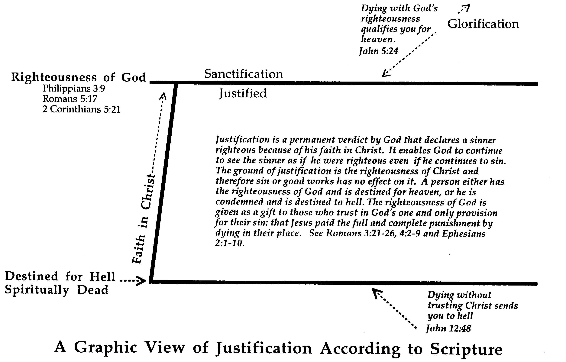
Quan điểm của Kinh Thánh về Xưng công bình
174c
死于神的义使你合格地近天堂。约五24
荣耀
成圣
神的义 腓三9 罗五17 林后五21
称义
称义是个神给永久的定案来宣称罪人因他对基督的信而成为义。这使神继续地看这罪人为义，即使他继续地犯罪。称义的根基是在于基督的义所以罪和善工在它没有效果。一个人只有神的义而注定去天堂，或者他被前最并且注定去地狱。神的义是以礼物给凡所相信神的独一为他们的罪的供应：就是耶稣替他们死来完整地付了代价与惩罚。参罗三21-26, 四2-9, 弗二1-10.
信基督
注定下地狱 死在灵里
没有信靠基督而死送你去地狱。约十二48
圣经的称义图观

Slide 95
Luật Môi se có áp dụng cho tôi không? (5 Quan điếm)
174i
Hình ảnh về mức độ có thể áp dụng được:
Thần Học Greg Bahnsen | Cải Chánh Willem VanGemeren | Vấn Đề Lớn Hơn Walter Kaiser | Bổ Xung Lutheran Douglas Moo | Hệ Thống CĐG Wayne G. Strickland
Luật có thể Áp dụng trong mọi lúc
Luật có thể Hủy bỏ trong mọi lúc
This chart summarizes Stanley N. Gundry, ed. Five Views on Law and Gospel (Grand Rapids: Zondervan, 1996), where each author presents his view and responds to the other four views. Generally speaking, views 1-2 are similar as both are Reformed (stressing continuity between the NT and OT) and these stand against views 3-5 which alike stress discontinuity. In my opinion, the dispensational view has the most to commend it as law in the NT is never broken into component parts and this view clearly distinguishes Israel from the church. Further, it is inconsistent to change the Sabbath (Saturday) to Sunday but not apply the OT penalties for Sabbath-breaking today (i.e., death by stoning; cf. Exod. 31:14-15; 35:2). The following chart is adapted from Lee Hwee Chin, "The Applicability of the Law Today," unpublished research paper for the course "Old Testament Survey," Singapore: Singapore Bible College, 2001), 1.
Notes:
NTS Romans 188
NTS Galatians 93

Slide 96
Luật Môi-se áp dụng cho tôi như thế nào? (5 quan điểm)
174h
 | Theonomic Greg Bahnsen | Cải chánh Willem VanGemeren | Weightier Issues Walter Kaiser |  | Lutheran Bổ sung Douglas Moo | Tiền định Wayne G. Strickland
Luật pháp là gì? | Giống định nghĩa của quan điểm 3-5 | Hướng dẫn bằng lời hoặc bằng văn bản của Thiên Chúa từ sự sáng tạo | Luật Mosaic được đưa ra trong Ngũ Kinh? (Sáng thế ký đến Phục truyền) và còn mở rộng trong phần còn lại của Cựu Ước
Dành cho ai? | Người được chọn (Israel = HT) | Cả nhân loại (Israel = HT) | Tín hữu (Israel và HT) | Tín hữu (Israel và HT) |  | Chỉ Israel (Israel ≠ HT)
Phần nào của Luật áp dụng ngày hôm nay? • "pháp luật về đạo đức"? (ví dụ, 10 điều răn) | Tất cả các luật đạo đức áp dụng chỉ cho dân Chúa trong mọi thời đại, do đó, tất cả những người được chọn kể từ khi sáng thế nên giữ hoặc ngày Sa-bát của người Do Thái (Thứ bảy, trước Đấng Christ) hoặc Chủ nhật, sau Đấng Christ) | Tất cả các luật đạo đức áp dụng cho các tín hữu và người không tin ở mọi lứa tuổi (ví dụ, tất cả mọi người, bao gồm cả dân ngoại không tin từ sự sáng tạo-phải tuân theo ngày Sa-bát hoặc "ngày Sa-bát Cơ Đốc," là chủ nhật) | Tất cả các luật đạo đức xuất phát từ đặc tính của Chúa: • 10 điều răn • Levi 18-19 (tình dục) (tức là ngày Sa-bát là cần thiết vì tính quốc gia của Israel việc cấm hoạt động tình dục vẫn còn áp dụng) | Với người theo QĐ tiền định, luật Môi-se được bãi bỏ toàn bộ, tuy nhiên, nội dung luân lý của nó cung cấp các hướng dẫn tốt cho đời sống Cơ đốc, mặc dù Đấng Christ giữ tiếng nói cuối cùng thông qua chức vụ của Đức Thánh Linh trong tín hữu hôm nay, giữ ngày Sa-bát không được thống nhất áp dụng (? ) |  | "Luật luân lý" của Thiên Chúa trước Môise bây giờ được gọi là "pháp luật của Đấng Christ" (Gl 6:02), nó được áp dụng qua sự ngự trị của Chúa Thánh Linh, Luật này không dễ dàng phân chia thành các “phần" và đã hoàn toàn thông qua (Rm 7:1-6; 1 Cor 9:19-21;. Dt 8:13)., bao gồm cả luật ngày Sa-bát (Col 2:16-17)

Slide 97
Luật Môi-se áp dụng cho tôi như thế nào? (5 quan điểm)
174h
 | Theonomic Greg Bahnsen | Cải chánh Willem VanGemeren | Weightier Issues Walter Kaiser |  | Lutheran Bổ sung Douglas Moo | Tiền định Wayne G. Strickland
• Luật dân sự? (i.e., luật xét đoán) | Áp dụng tất cả (e.g., pháp luật hôm nay nên yêu cầu cái chết vì tội ngoại tình) | Áp dụng một phần (e.g., vẫn dâng phần mười và không tính phí cho các lãi suất) • Luật dân sự? (i.e., luật xét đoán) | Nguyên tắc tư pháp (không luật) áp dụng kể từ khi luật đạo đức nền tảng cho tất cả các luật pháp và nghi lễ | Ngày nay chỉ áp dụng nguyên tắc là luật Môisê đã được đưa ra cho Israel |  | Không áp dụng như cho Israel (nhưng nguyên tắc như tình yêu và lòng từ bi vẫn áp dụng)
• Luật nghi lễ? | Tất cả năm quan điểm đồng ý rằng các khía cạnh nghi lễ như hệ thống tế lễ và chức tư tế Do Thái đang hoàn thành trong Đức Chúa Jêsus Christ
Mối quan hệ giữa Giao Ước Abraham với Môi-se là gì? | Cả hai đều là "giao ước của ân sủng" của Chúa. Chúng bao gồm các phần tương tự của mối quan hệ cứu độ của Chúa vốn làm cho Giao ước Môi-se vẫn áp dụng hôm nay | MC đã được thêm vào AC, cả hai vẫn được áp dụng mặc dù họ là tương tự về bản chất nhưng khác nhau về hình thức và mục đích | MC đã được đưa ra đặc biệt cho Israel nhưng nguyên tắc đạo đức của nó vẫn còn có liên quan đến tất cả các tín hữu dưới AC | Như người theo cải chánh, MC là có điều kiện nhưng AC là không; MC như một khuôn khổ quy định tạm thời về sự vâng phục đối với Israel trong thời gian Luật pháp |  | MC quy định đời sống Israel để họ có thể trải nghiệm các phước lành của AC, nhưng MC không còn tác dụng khi nó được hoàn thành trong Đấng Christ

Slide 98
Luật Môi-se áp dụng cho tôi như thế nào? (5 quan điểm)
174i
 | Theonomic Greg Bahnsen | Cải chánh Willem VanGemeren | Weightier Issues Walter Kaiser |  | Lutheran Bổ sung Douglas Moo | Tiền định Wayne G. Strickland
Thế mạnh | • Duy trì tính liên tục giữa Cựu ước và Tân ước • Luật đạo đức liên quan đến tất cả của cuộc sống • Nhìn Thấy khía cạnh tích cực của Luật pháp | • Duy trì tính liên tục giữa Cựu ước và Tân ước • Ghi chú sự báo trước về hìnhbóng đấng Christ của Luật Môi-se. • Nhìn thấy một vai trò thuyết phục của luật pháp hiện nay cho người không tin | • Hỗ trợ Kinh Thánh cho một số khía cạnh luật pháp (ví dụ, đạo đức) là nhiều hơn những quan điểm khác (Mt 23:23) • Bộ luật về sự thánh khiết trong Lê-vi 18-19 xuất phát từ bản chất của Chúa | • Khẳng định trọng tâm giao ước mới theo Luật của Đấng Christ (Gl 6:02) • Luật Cựu Ước lặp đi lặp lại trong Tân ước sẽ được áp dụng • Áp dụng các nguyên tắc luật pháp hôm nay |  | • Kinh Thánh trong đó luật pháp Môi-se bắt đầu tại Sinai và kết thúc với sự chết của Đấng Christ như một người giám hộ hoặc người giám hộ tạm thời (Gl 3:19, 24-25) • Phân biệt rõ ràng giữa Israel và hội thánh • Những người ủng hộ tiếp tục sự hướng dẫn trong luật pháp của Đấng Christ

Slide 99
Luật Môi-se áp dụng cho tôi như thế nào? (5 quan điểm)
174i
 | Theonomic Greg Bahnsen | Cải chánh Willem VanGemeren | Weightier Issues Walter Kaiser |  | Lutheran Bổ sung Douglas Moo | Tiền định Wayne G. Strickland
Hạn chế | • Chia thành luật pháp như đạo đức, dân dụng và nghi lễ không có trong Kinh Thánh • Thiếu sự hướng dẫn áp dụng những mạng lệnh cho con người tội lỗi • Tất cả các "luật pháp" không cần phải là luật Môi-se (ví dụ, luật tự nhiên và luật pháp của Đấng Christ) • Tân ước không bao giờ áp dụng Cựu Ước cho các vấn đề dân sự • Luật phán xét con người | • • Chia thành luật pháp như đạo đức, dân dụng và nghi lễ không có trong Kinh Thánh • công dụng khác nhau của "luật pháp" không rõ ràng • ngày Sa-bát cho ngày hôm nay rất mâu thuẫn Col 2:16-17 • Không rõ ràng nếu luật luân lý trở thành luật của Đấng Christ • Hòa trộn Israel và hội thánh | • Chia luật pháp như đạo đức, dân dụng và nghi lễ không được kinh thánh hỗ trợ • Tùy tiện chọn và chọn phần nào của luật pháp là bắt buộc • Sự lựa chọn của 10 điều răn và Lev. 18-19 là quá hẹp đối với luật luân lý | • Tìm cách dạy tinh không thể chia tách của luật pháp trong khi duy trì nội dung luân lý của nó • Quá cực đoan tuyên bố rằng luật pháp hoàn toàn không có mục đích ngày nay • Không thấy phúc âm trong Cựu Ước phân định ranh giới giữa Luật và Tin Mừng trong thời kỳ gián đoạn |  | Phân định khía cạnh mặc khải của luật pháp (đời đời, mặc khải về bản chất của Đức Chúa Trời) từ quy định (tạm thời, cai trị Israel) làm ra một bộ luật không thể tách rời. nếu luật pháp Cựu ước về cơ bản là một sự thống nhất, thì tại sao phân chia nó thành hai phần? • Luật pháp không vô hiệu nhưng thực sự duy trì bởi đức tin (Rôma 3:31)

Slide 100
NT Survey link at biblestudydownloads.com
Get this presentation for free!

Slide 101
Black
Notes:
101

